Slide 1
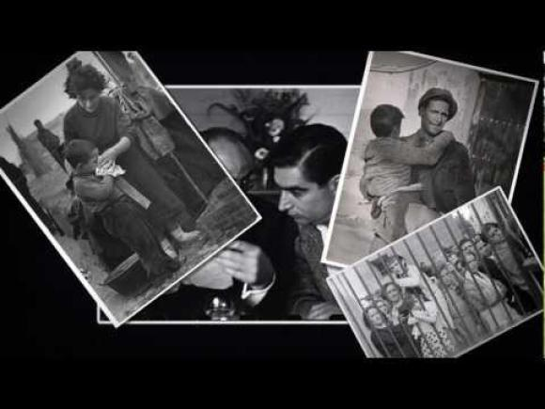

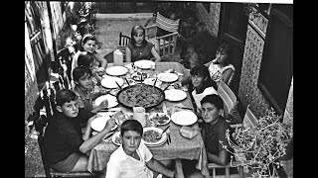

Mon Vieux…À mon père !

Slide 2
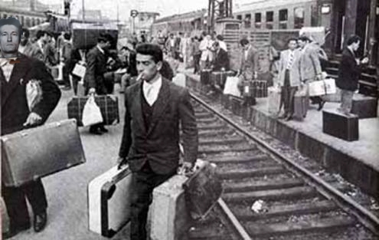
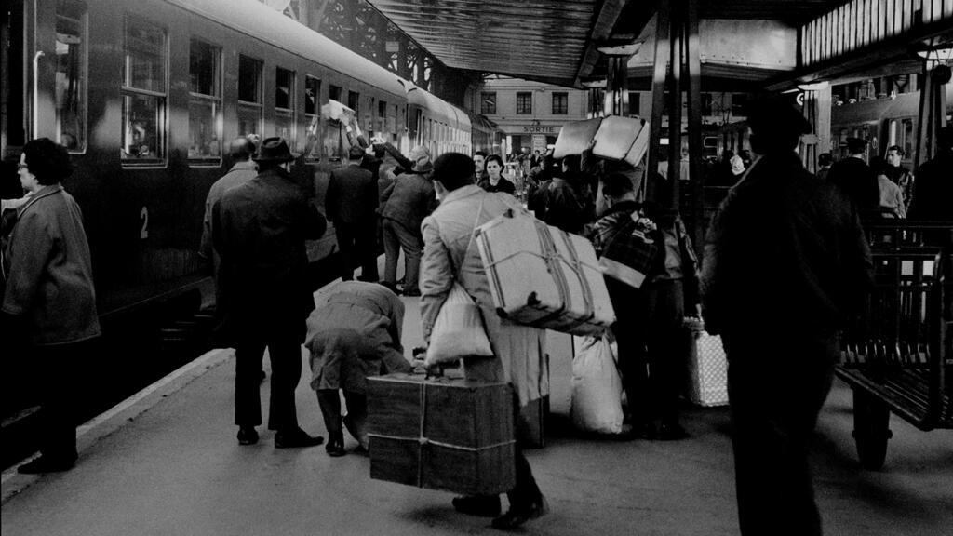
L’exil
Il avait quitté l’Espagne
avec une valise en carton.
Pas pour fuir.
Pour travailler.
Pour nourrir les siens.

Slide 3
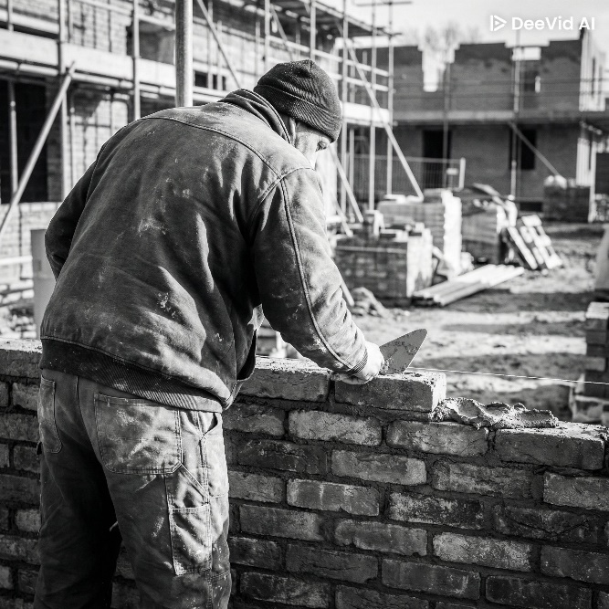
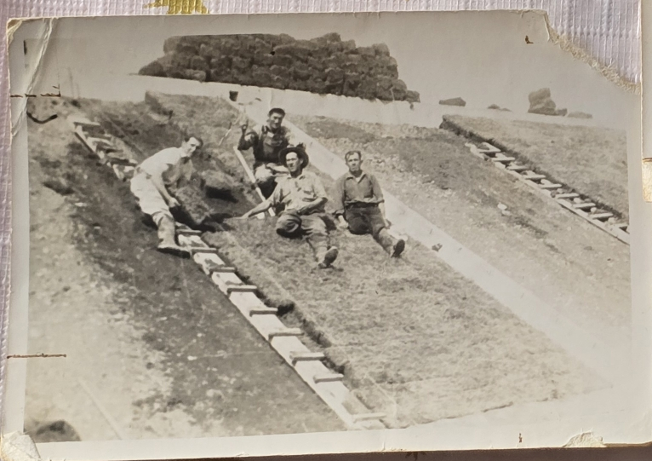
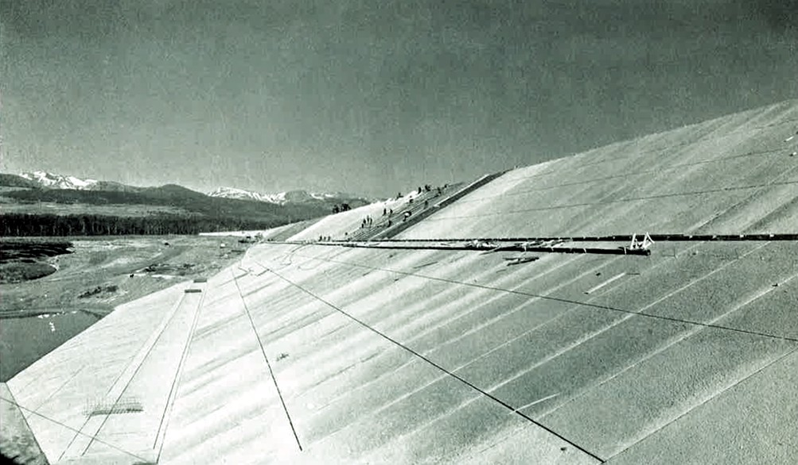
Maçon espagnol.
Les mains dures comme la pierre.
Le dos cassé avant l’heure.
Il construisait des maisons pour les autres…
1959 - barrage de Matemale, construction du masque d'étanchéité en dalles de béton,

Slide 4
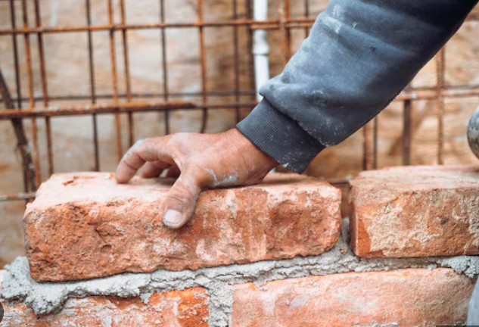
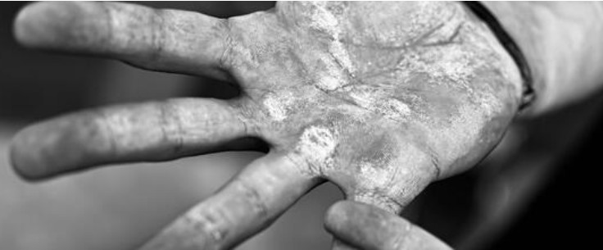
Il ne disait pas « je t’aime ».
Il le montrait en se levant avant l’aube.
Il le montrait en rentrant brisé de fatigue.
Il le montrait en posant sa paie sur la table, sans jamais rien garder pour lui.
Son français n’était pas parfait, mais son courage, lui, était immense.

Slide 5
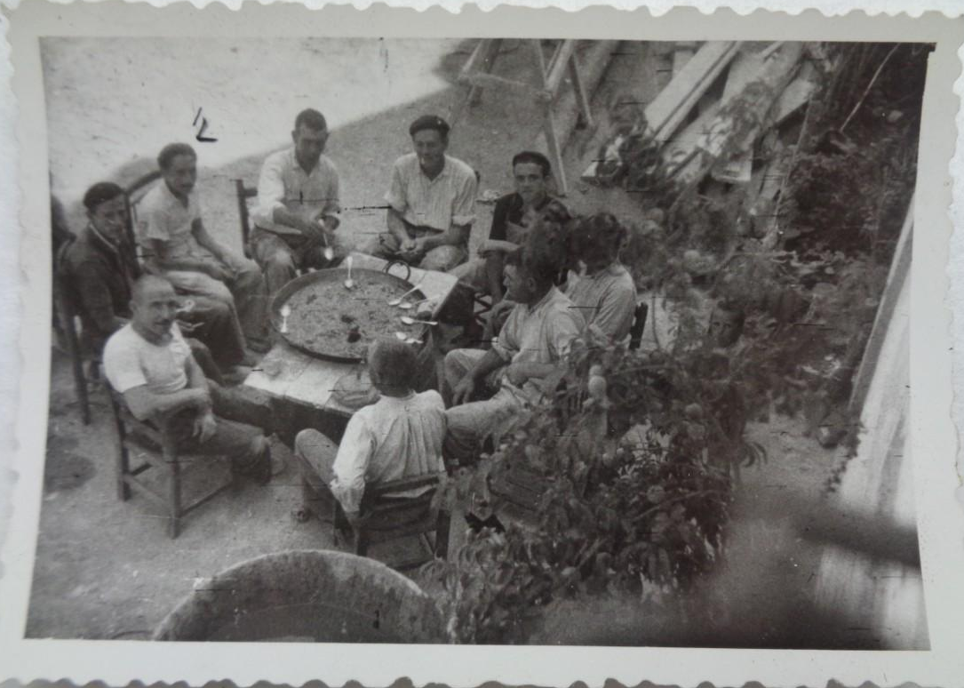
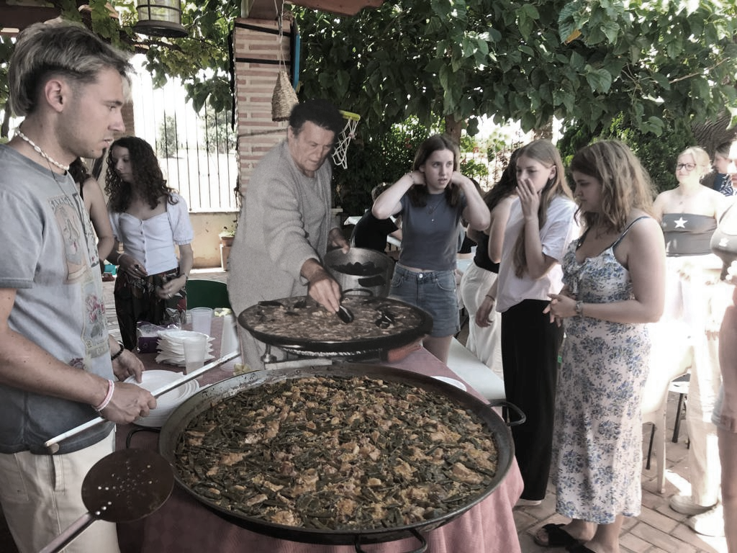
D’une gentillesse rare.
Serviable avec tout le monde.
Toujours prêt à aider, même quand lui n’avait plus de forces.
Il avait la dignité des hommes simples et la bonté de ceux qui ont connu la dureté.

Slide 6
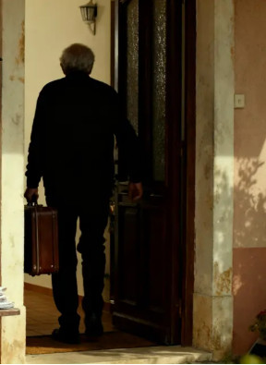
Et puis…
il est parti trop tôt.
À 68 ans.
Un cancer l’a emporté.
Comme si, après toute une vie à tenir debout pour les autres, son corps avait fini par céder.

Slide 7
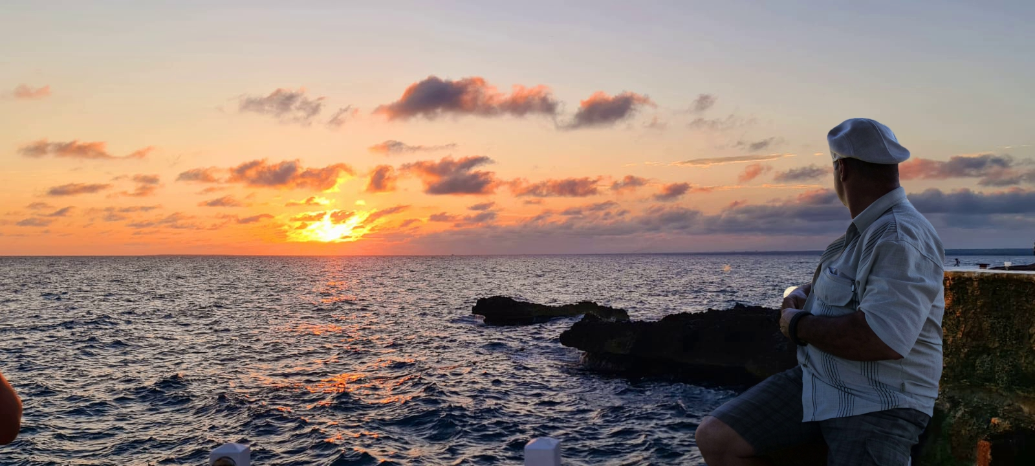
Et moi… son fils…
Je ne lui ai jamais dit « je t’aime ».
Jamais.
Chaque fois que j’aurais voulu le dire,
les mots restaient coincés.
Bloqués dans la gorge.
Impossible de les sortir.

Slide 8
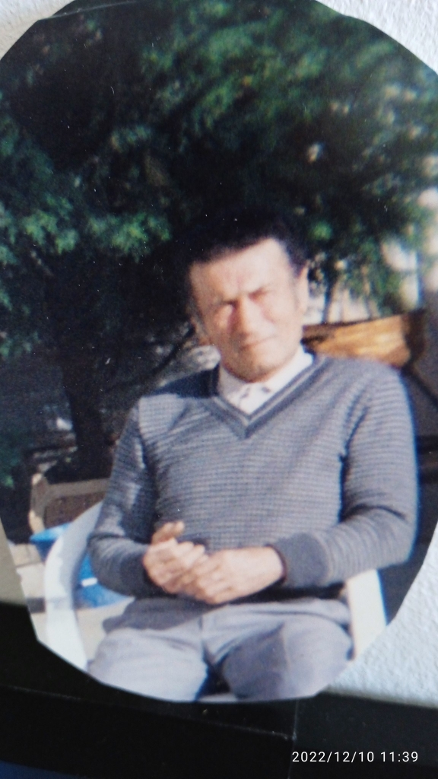
Je ne sais pas pourquoi.
La pudeur.
L’habitude du silence.
Cette manière qu’on avait d’aimer sans le dire.
Aujourd’hui, ces mots me brûlent.
Ils me manquent plus que tout.
J’aurais voulu lui dire que j’étais fier.
Fier de lui.
Fier d’être son fils.
Fier de cet homme droit, courageux, immense.

Slide 9
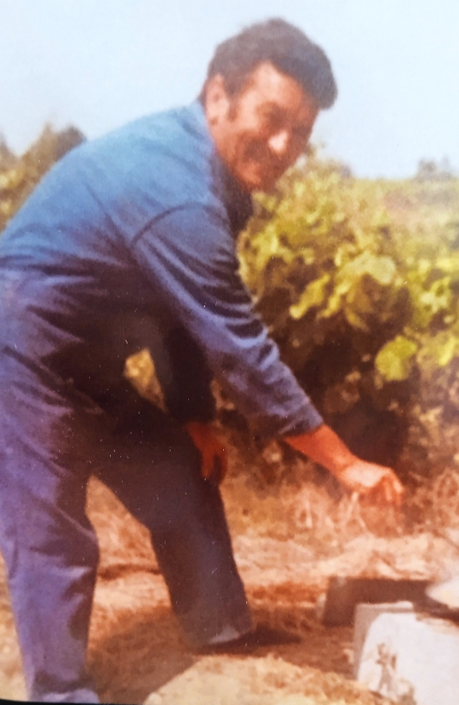
Il n’était pas riche.
Mais il nous a donné l’essentiel :
le travail,
le respect,
la droiture,
et un amour silencieux mais solide comme le béton qu’il coulait.
Mon vieux…
Si tu m’entends quelque part,
sache que je t’aime.
Même si je n’ai jamais su le dire.
Merci papa.

Slide 10


